Slide 1
Reklama ve vyhledávání
Markéta Bartoníčková, Lukáš Porsche
ISKM50

Slide 2
Co si připomenout
Konverzní (nákupní) cesta a její fáze
Optimalizace pro vyhledávače
  Nadpisy, titulky, kvalitní texty
  Analýza klíčových slov

Slide 3
Reklama ve vyhledávání
Kdy lidé vyhledávají
  Když sami něco aktivně chtějí
    Buď jsou krůček od nákupu
    Nebo se o něco aspoň aktivně zajímají
Co z toho plyne pro nás
  Reklama ve vyhledávání je výkonnostní kanál s rychlými výsledky, u kterého nás primárně zajímá návratnost investic, sekundárně to může být např. návštěvnost
  Jsme omezeni tím, kolik lidí hledá náš produkt či služby a jaká slova pro vyhledávání používají

Slide 4
Reklama ve vyhledávání
PPC = pay per click
Google, Seznam, (Bing)
Textová reklama je na prvních (až) 4 pozicích nad přirozenými výsledky
Nad ní nebo vedle ní můžou být produktové reklamy
Dále se reklamy můžou zobrazit i ve spodní části stránky, případně na dalších stránkách

Slide 5
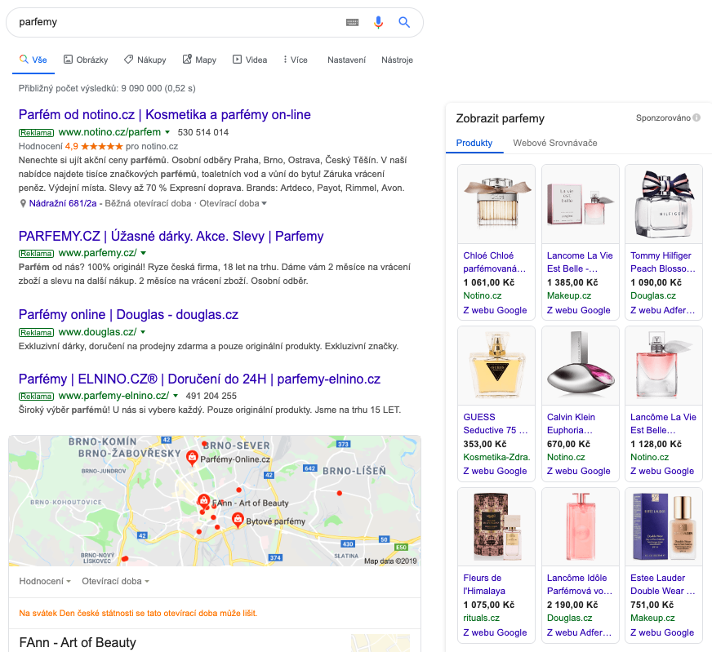
Google

Slide 6
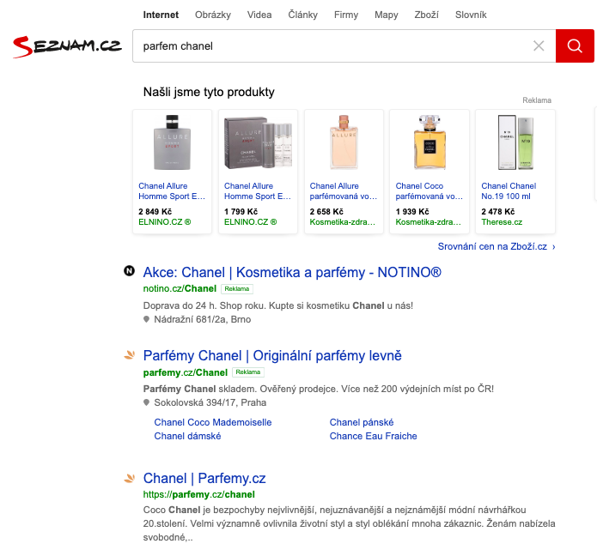
Seznam

Slide 7
Jak reklama funguje
Chcete, aby se vaše reklamy zobrazily na určitá klíčová slova
Uživatel zadá vyhledávací dotaz a pokud ten odpovídá vašim klíčovým slovům, může zobrazit vaši reklamu
Na čem záleží
  Kolik jste ochotni zaplatit za to, že někdo na vaši reklamu klikne
  Kolik konkurentů chce zobrazit reklamu na ten samý vyhledávací dotaz
  Kolik jsou konkurenti ochotni zaplatit
  Jak “kvalitní” jsou vaše reklamy a váš web

Slide 8
Skóre kvality
O tom, jestli a na jaké pozici se vaše reklama zobrazí, rozhoduje nabízená cena za proklik a tzv. skóre kvality
Skóre kvality:
  Očekávaná míra prokliku
  Relevance reklam
  Dojem ze vstupní stránky
Škála 1-10
Čím vyšší skóre kvality, tím méně platíte za reklamy

Slide 9
co to znamená v praxi
Vyhledávače nutí inzerenty, aby tvořili kvalitní reklamu, na kterou se bude klikat a se kterou budou lidé spokojeni
Co je kvalitní PPC reklama:
  Poté, co uživatel zadal svůj vyhledávací dotaz (klíčové slovo), se mu zobrazí reklama obsahující toto slovo
  Po prokliku této reklamy se dostane přímo na stránku obsahující hledané téma
  = Je dodržena tematická souvislost slovo – reklama – stránka

Slide 10
Základní pojmY
Zobrazení - kolikrát se reklama zobrazí
Proklik - kolikrát na reklamu někdo klikl
CTR (míra prokliku) = počet prokliků / počet zobrazení
CPC (cena za proklik) - kolik zaplatíte, když někdo klikne na vaši reklamu
Cena = náklady - kolik vás reklama celkově stojí
Konverzní poměr = počet konverzí / počet návštěv
Hodnota konverzí = tržby (obrat)
PNO (podíl nákladů na obratu) = cena / tržby
Průměrná pozice - na jaké pozici ve výsledcích vyhledávání se reklama zobrazuje

Slide 11
Jak reklamy spustit
Google i Seznam mají každý svůj nástroj na správu reklam
  Google Ads (dříve AdWords)
  Seznam Sklik
Zobrazují reklamy na příslušném vyhledávači, přes Google Ads nelze spustit reklamy na Seznamu a naopak
Principy fungování u obou systémů stejné, liší se v možnostech a funkcionalitách
Google obecně napřed a Seznam ho kopíruje
  Do značné míry proto, aby PPCčkařům usnadnil práci a ti ho chtěli používat

Slide 12
Struktura účtu
Účet
  Firma - fakturační údaje
  Přístupy
  Propojení s jinými nástroji

Slide 13
Struktura účtu
Kampaň
  Marketingový účel
  Geografické cílení
  Rozpočet
  Časové plánování
  Skládá se z reklamních sestav

Slide 14
Struktura účtu
Sestava
  Seskupení relevantních klíčových slov a reklam
Kampaň
Sestava
Klíčová slova
Počítače
Elektronika
Mobilní telefony
Tablety
Tablety
Tablety levně
Tablety eshop

Slide 15
struktura účtu - příklady
Struktura kampaní - jak je rozdělovat
  Tematicky
    Brand – notino.cz
    Zbožové kategorie – parfémy, vlasy, pleť, tělo
    Značky
    Konkrétní produkty
  Podle zařízení - počítač, tablet, mobil
  Podle lokality - ČR, kraje, města
  Podle typu shody klíčových slov

Slide 16
Shoda klíčových slov
Přesná = [parfémy]
  Dříve spouštěla reklamy, jen pokud vyhledávací dotaz přesně odpovídal klíčovému slovu včetně diakritiky
  Dnes volnější - reaguje i na výrazy bez diakritiky a jednotné/množné číslo, např. “parfem”
Frázová = “levné parfémy”
  Vyhledávací dotaz musí obsahovat frázi “levné parfémy”, ale před ní i za ní může být cokoliv dalšího, např. “levné parfémy eshop” nebo “koupím levné parfémy”
Volná = levné parfémy
  Vyhledávací dotaz může obsahovat kterékoliv z daných slov a cokoliv k němu, např. “parfém pro muže”
Volná modifikovaná = +levné +parfémy
  Vyhledávací dotaz musí obsahovat obě dvě slova, ale i cokoliv k nim “parfém koupím levně”

Slide 17
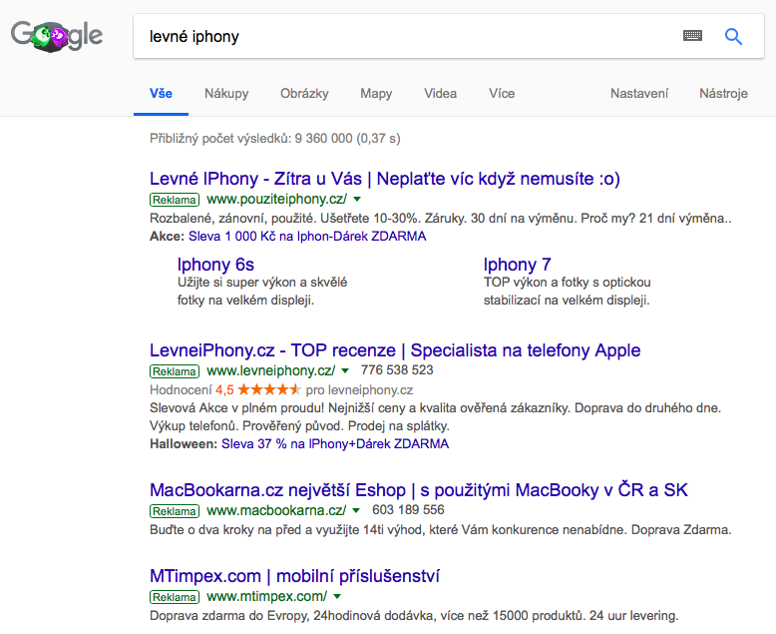

Slide 18
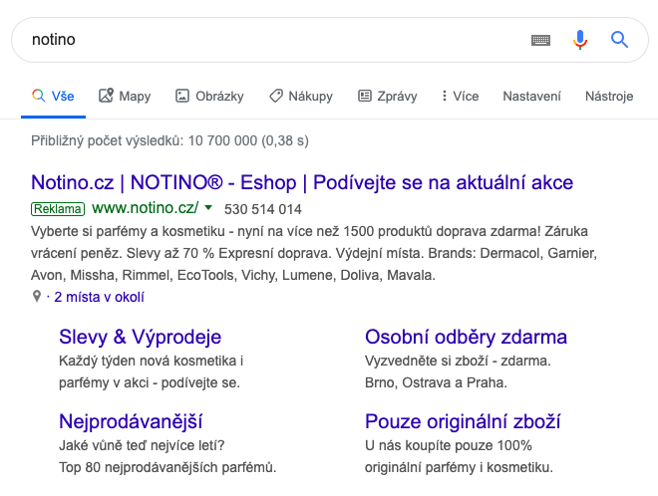

Slide 19
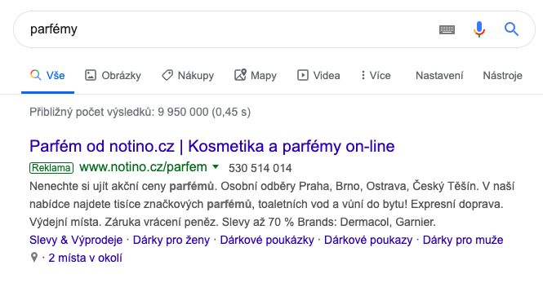

Slide 20
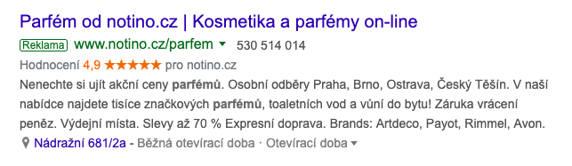
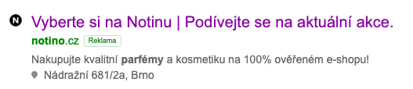
Z čeho se reklama skládá
Google Ads
  3 nadpisy po 30 znacích
  2 popisy po 90 znacích
  Viditelná URL - co se zobrazuje v inzerátu
  Cílová URL - kam lidi skutečně vedeme
  Rozšíření
Seznam Sklik
  2 nadpisy po 30 znacích
  1 popisek o 90 znacích
  Viditelná URL
  Cílová URL
  Rozšíření

Slide 21
Jak to vypadá v praxi
Nadpis 1
Nadpis 2
Nadpis 3
Viditelná URL
Rozšíření o volání
Popis
Rozšíření o lokalitu
Rozšíření o odkazy
na podstránky

Slide 22
Pozor na pravidla
Dodržujte zásady reklamních systémů (Google, Seznam)
Nesmíte propagovat zakázaný obsah (zbraně, drogy), omezený obsah (alkohol, sexuální pomůcky, léky) lidem od 18 let
Nesmíte propagovat padělané zboží a cílit na ochranné známky
Nesmíte uvádět nepravdivé ani zavádějící informace
V textu reklamy nesmíte používat speciální znaky (*z*d*a*r*m*a), nadměrnou interpunkci (Doprava zdarma!!!), text velkými písmeny (ZDARMA)
Co se stane, když to porušíte - systém vám zamítne reklamu, nebo zablokuje celý účet

Slide 23
Produktové reklamy
Využívají informace z produktového feedu
  Název zboží
  Cena
  Prodejce (web)
  Obrázek
Dá se nastavit, jaké produkty chceme v reklamách zobrazovat a na jaké vyhledávací dotazy
Podobu reklamy ale neovlivníme

Slide 24
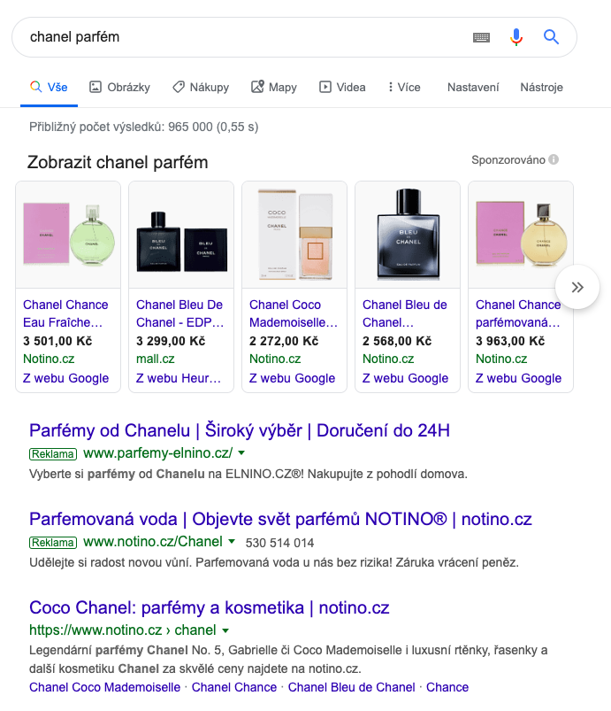

Slide 25
sledování a optimalizace výkonu
  Nikdy dopředu nevíme:
    Jak se bude inzerce chovat
    Jaké peníze budeme platit za jaké pozice
    Jaká slova budou mít tržby vysoké a jaká slova nízké
    Jaké inzeráty budou přitahovat větší pozornost, menší pozornost apod.
Nastavení kampaní je jen začátek, poté následuje kontinuální optimalizace na základě dat
  Optimalizace (správa) PPC kampaní je nekončící proces, nikdy nemůžeme říci, že je hotovo

Slide 26
Nejčastější chyby v PPC
Spuštění kampaní bez konkrétnějších představ nebo cílů
Inzerce na nesmyslná klíčová slova
Nedodržování souvislosti mezi klíčovým slovem, inzerátem a cílovou stránkou
Málo úprav na základě dat, např. kontrola stavu PPC jednou za měsíc

